Slide 1


O aprendiz de investigador
Mapas mentais. Usar o Popplet
literacia digital
Literacias na escola: formar os parceiros da biblioteca

Slide 2
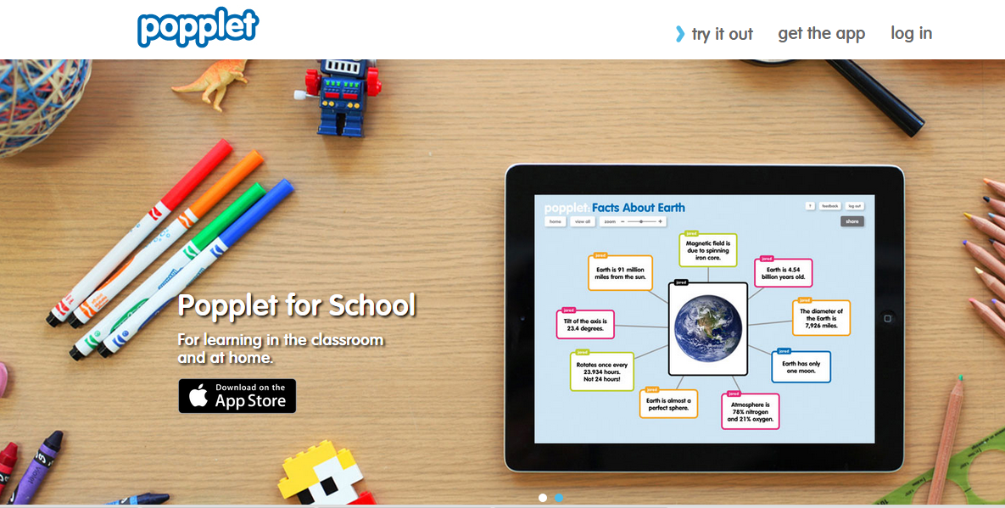


O Popplet é uma aplicação para elaborar mapas mentais.
Disponível para PC e iPad, pode também ser usada em dispositivos móveis.
Estando em inglês, existe uma versão gratuita (que permite realizar até 5 Popplet) e uma versão paga.

Slide 3
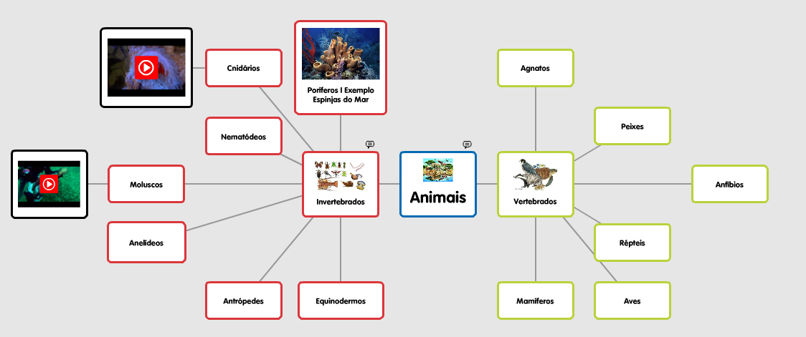
Um mapa mental é uma organização gráfica de informação, a partir de um núcleo central, onde as ideias são associadas por ramificações, que podem ser categorizadas por cores e ilustradas com imagens ou outros elementos gráficos.

Slide 4
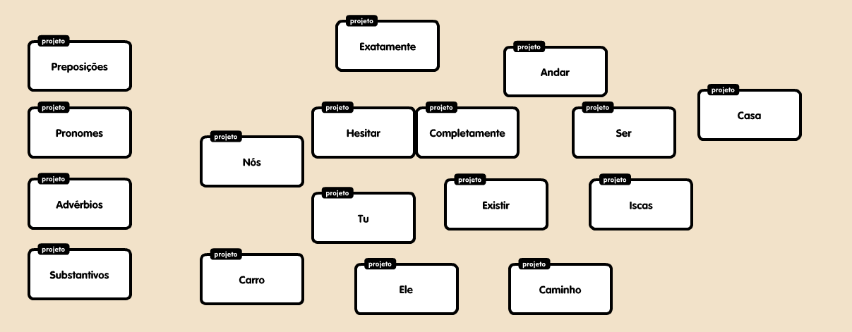
O Popplet permite, no entanto, outro tipo de exercícios, sendo possível criar atividades nas quais os alunos se envolvem ativamente, quer criando os Popplets de raiz quer estabelecendo relações entre elementos que são dados previamente.

Slide 5
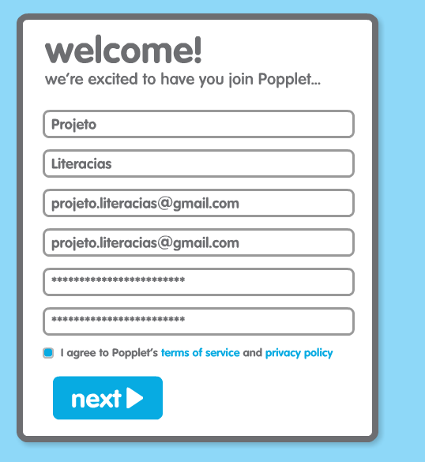
Registe-se de acordo com as instruções.
O endereço eletrónico é o nome de utilizador para futuros acesso à conta.

Slide 6
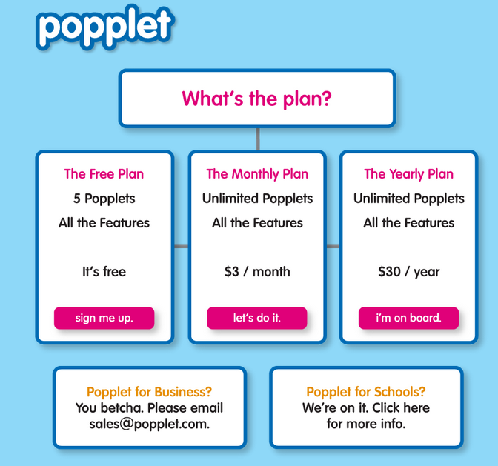
Na versão gratuita só é possível fazer até 5 Popplet.
Para continuar a usufruir gratuitamente da aplicação, basta apagar os já realizados

Slide 7
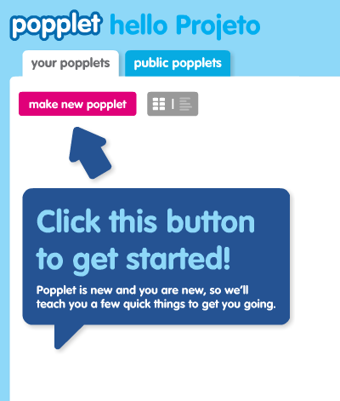
Aba na qual estarão guardados os Popplet que vamos fazer.
Aba onde encontramos Popplet que foram disponibilizados publicamente.
Modo de visualização dos Popplet. Em grelha (mini ícone) ou em linha.
Botão que, ao ser pressionado, dá origem à criação de um novo Popplet.

Slide 8
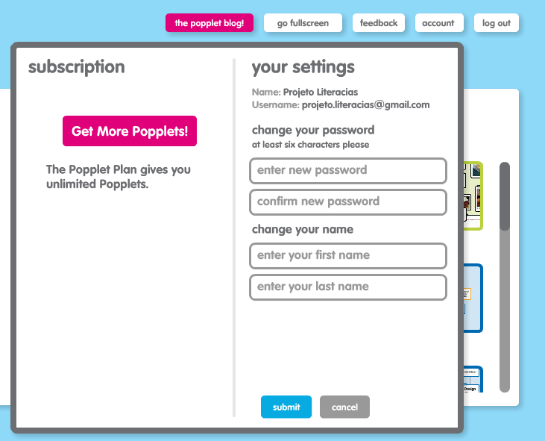
Blogue associado ao Popplet. Para além de dicas sobre como usar algumas das funcionalidades do Popplet, há exemplos de como usar o Popplet em sala de aula.
Permite a visualização em écran inteiro.
Acesso a uma caixa de diálogo onde podemos dar a nossa opinião sobre o Popplet.
Acesso a detalhes da conta, sendo possível alterar a password e o nome do utilizador.
Log out = sair da conta.

Slide 9
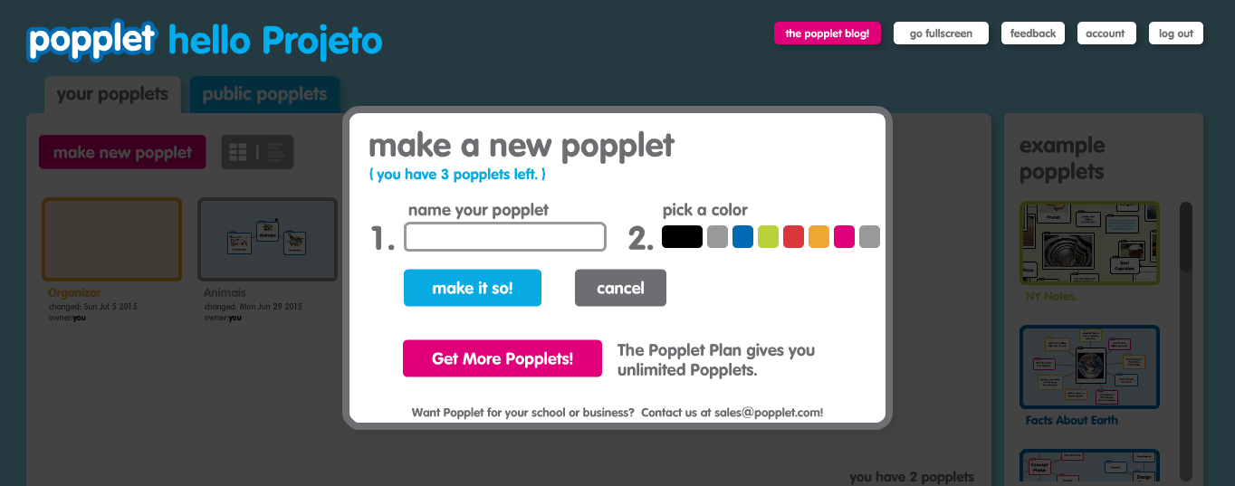
Quando clicamos em “make a new popplet” surge esta caixa de diálogo.
No campo 1 atribuímos um nome ao projeto. Este nome pode ser alterado.
No campo 2 selecionamos a cor de fundo. A cor escolhida pode ser alterada.
Depois de escolhidos nome e cor clicar em “make it so”

Slide 10
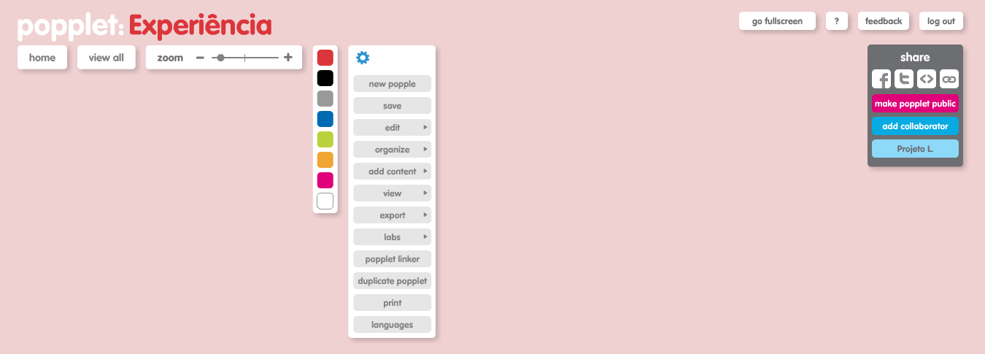
Um Popplet é uma superfície em branco, uma espécie de quadro onde vamos desenvolver o mapa mental ou outras atividades
Permite voltar à zona onde estão os nossos Popplet e os que estão disponíveis publicamente
Possibilita ampliar ou diminuir a visibilidade. Pode ser usado para dar destaque a um ponto específico
Com um duplo clique, torna-se editável, permitindo alterar o nome do Popplet
Menu com múltiplas funções de edição. A barra com cores ao lado permite alterar a cor de fundo

Slide 11
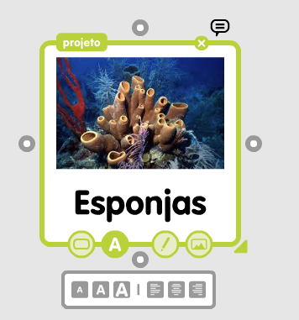
Com um duplo clique sobre a superfície abre-se um “popple”.
A partir de cada círculo pode inserir-se um novo “popple”. As ligações entre os “popple” podem ser eliminadas e reconstituídas a qualquer momento.
Caixa de comentários. Possibilita a inserção de mais informação ou de trabalho em colaboração. Quando impresso, exportado em pdf ou imagem, os comentários não são considerados.
Uma vez ativo cada “popple” tem múltiplas possibilidades de edição. Na zona inferior, as funções ativas são: mudar a cor, editar o texto, desenhar, inserir imagem ou vídeo. O triângulo no canto permite redimensionar o tamanho do “popple”.
Clicando-se na cruz, no canto superior direito, apaga-se o “popple”.

Slide 12
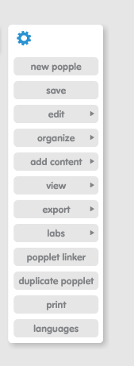
New popple – criar um novo “popple”
Save – guardar o Popplet e alterações
Edit – reconstituir passo anterior, copiar, colar
Organize – alternativas automáticas de alinhar os “popplet
Add content – inserção de vídeos
View – acesso à funcionalidade de apresentação e ao tag
Export – extração em pdf e imagem
Labs – Permissões de edição e visualização dos passos de criação do Popplet
Popplet linker – Liga vários Popplet, ficando cada um disponível para exploração.
Duplicate Popplet e Print – Faz uma cópia do Popplet. Abre a caixa da impressora para imprimir.
Languages – Opções para alfabetos não latinos.

Slide 13
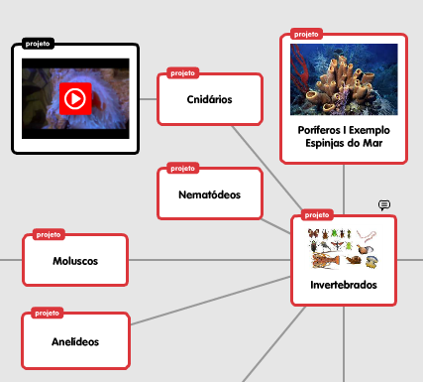
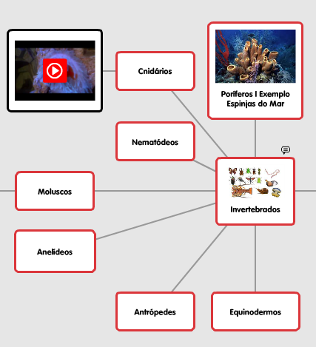
Sempre que começamos um novo Popplet, o nome de utilizador aparece associado aos popple. Para os retirar / inserir, use a função “hide / show nametags” disponível no menu “view”.

Slide 14
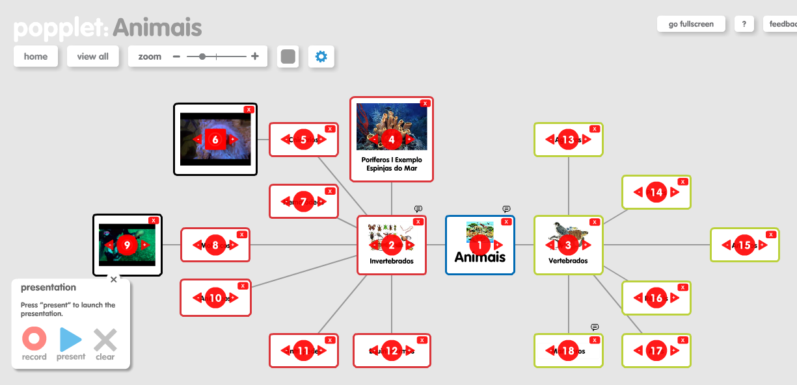
O Popplet pode ser explorado em modo de apresentação. Selecione, na roda dentada, a opção “view” e a seguir “presentation mode”. Na caixa que surge no canto inferior esquerdo, clique no círculo vermelho. Em seguida, clique em cada “popple” de acordo com a ordem pretendida. Clique na seta azul para passar ao modo de apresentação. Use as setas do teclado para percorrer o caminho estabelecido e para ampliar ou ter uma visão do todo. Limpe o caminho estabelecido clicando no “x” cinzento. Para sair do modo de apresentação, mas preservar o caminho, clique no “x” pequenino no canto superior direito da caixa de diálogo.

Slide 15
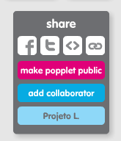
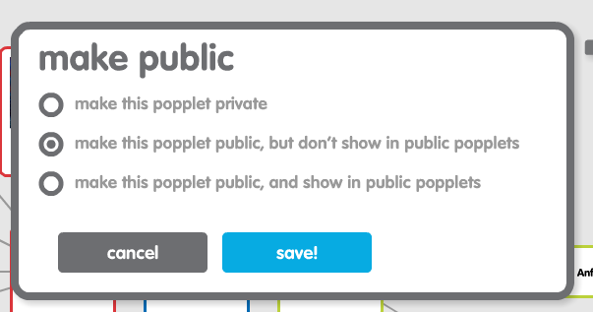
O Popplet pode ser diretamente partilhado no Facebook e no Twitter
Pode também ser mantido privado (1.ª opção), tornado público (2.º opção) e publicado na galeria dos Popplets (3.ª opção)
Nome do utilizador ativo. Se acrescentar colaboradores, os nomes dos mesmos ficam também visíveis quando estiverem a aceder à conta.

Slide 16
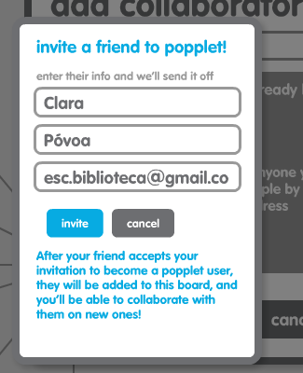
Emite um código de embutir (um pedaço de código html) que pode ser inserido numa página web ou num blogue.
Emite um link que pode ser enviado por correio eletrónico ou publicado num Padlet, numa mensagem na plataforma Moodle, etc.
Através da colocação do endereço eletrónico, é possível a junção de vários colaboradores para a edição do Popplet. Cada colaborador recebe na caixa de correio eletrónico um convite e a palavra-passe.

Slide 17
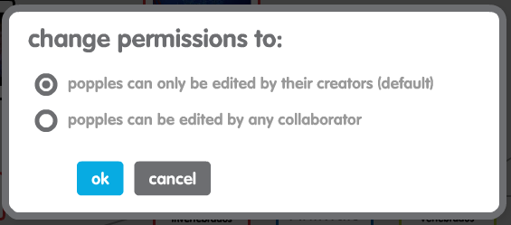
Na roda dentada, em “labs” é possível definir as permissões dos colaboradores (“popplet permissions”).
Se se escolher a primeira opção, os colaboradores apenas poderão acrescentar comentários aos “popple” já existentes e acrescentar e editar novos “popple”.

Slide 18

Outros recursos no nosso blogue “Aprendiz de Investigador”
Tutoriais em PowerPoint
Tutoriais em vídeo
Tutoriais com exercícios de auto verificação e autocorreção
Grelhas de apoio ao trabalho do aluno
Aprendiz de Investigador| aprendizinvestigador.pt
Literacias na escola: formar os parceiros da biblioteca

Slide 19







Ficha técnica
Título: O aprendiz de investigador. Mapas mentais. Usar o Popplet.
Autores: Graça Silva, Isabel Bernardo e João Martins | Projeto Literacias na escola: formar os parceiros da biblioteca
Fotos: Graça Silva
Edição: Bibliotecas Escolares dos Agrupamentos de Escolas do Concelho de Cantanhede, 2015
O aprendiz de investigador. Mapas Mentais. Usar o Popplet. by Graça Silva, Isabel Bernardo e João Martins, Projeto Literacias na Escola: formar os parceiros da biblioteca is licensed under a Creative Commons Atribuição-NãoComercial-SemDerivações 4.0 Internacional License.
Literacias na escola: formar os parceiros da biblioteca

